Slide 1
Favette
Index
BC1-Favette
C1-Favette
CC1-Favette
CF1-Favette
PR1-Favette

Slide 2
Bassin collectif Favette (BC1-Favette)
Retour à l’index
Nom de l’ouvrage : Bassin collectif Favette
Coordonnées GPS de l’ouvrage : N 18°07'16.36" W 73°54'31,77"
Localité de l’ouvrage : Favette
Nom du propriétaire : Wilner Mirbel
Dates de construction : Mars-Avril 2021
Exécution/supervision de l’ouvrage : Un Enfant par la Main (ing. Saintil CLOSSY)
Caractéristiques générales de l’ouvrage
Bassin principal
L= 4,80m l = 3,00m H= 1,50m e = 0,50m
Volume = 22 m³
Bassin de décantation
L= 4,00m l = 2,00m H= 1,00m e = 0,40m
Volume = 8,00 m³
Choix de l’ouvrage
Raisons du choix de l’emplacement | Cet emplacement a été choisi dans le but de permettre facilement aux habitants d’abreuver leur bétail, de faire la lessive, d’avoir un accès à l’eau suffisamment facile pour la construction des habitats.
Accès | Facile en saison sèche plus difficile en saison des pluies
Saison(s) propice(s) à la construction | En toutes saisons.
Choix du type d’ouvrage | Point le plus bas de la route, intérêt de construire un exutoire.

Slide 3
Caractéristiques techniques de l’ouvrage
 | Maçonnerie Volume de maçonnerie du bassin (L intérieure = 4,80 m, largeur intérieure 3,00 m, hauteur intérieure 1,50 m), soit les surfaces des 4 côtés x 0,50 m = 11,70 m³ Volume de maçonnerie du bassin de décantation (L intérieure = 4,00 m, largeur intérieure 2,00 m, hauteur intérieure 1,00 m) soit les surfaces des 4 côtés x 0,40 m = 4,8 m³ Soit un volume maçonnerie de 16,5 m³ Le volume de béton A- BASSIN 4 poteaux d’une section de 0,50x0,50 m et de longueur de 2,00 m ; soit un volume total de 2,00 m³ Le fond du bassin d’une surface de 5, 90 m x 4,10 m moins la surface des 4 poteaux, soit x 0,50 x 0,50, et d’une épaisseur de 0,15 m, soit 3,4785 m³ Soit un volume de béton pour le bassin de 5,4785 m³ B- BASSIN DE DECANTATION Volume de béton pour le bassin de décantation soit la longueur 5m X la largeur 3m X l’épaisseur du béton 0,15m= 2,25 m³ Le radier Le radier a pour dimensions : Longueur = 4 m, largeur = 1,50 m, épaisseur 0,15 m, soit un volume de 0, 90 m³ Le volume total de béton pour l’ouvrage est de 8,6285 m³ Les finitions du bassin : crépissage, enduisage et cirage Pour le bassin : la surface intérieure des faces verticales du bassin est : 1,50 m x (4,80m + 3,00m + 4,80m + 3,00m) = 23,40 m². À crépir au mortier, enduire et cirer. Pour le fond : une chape de béton d’au moins 7 cm. sur une surface de 4,80m x 3,00m = 14,40 m². Les finitions du bassin de décantation Pour le bassin : la surface intérieure des faces verticales du bassin est : 1,00 m x (4,00m + 2,00m + 4,00m + 2,00m) = 12,00 m². À crépir au mortier, enduire et cirer Pour le fond du bassin : une chape de béton d’au moins 7 cm. sur une surface de 4,00m x 2,00m = 8,00 m². Le ferraillage Quatre poteaux verticaux armés de 8 fers 3/8 et de cadres de ¼ espacés de 20 cm Une poutre de chaînage armée de 4 fers de 3/8 et de cadres de ¼ espacés de 20 cm). Un quadrillage du fond du bassin avec des fers 3/8 espacés de 20 cm Soit : 60 barres de 3/8 et 40 barres de ¼ 40 livres de fils à ligature au total Les fouilles Le volume de la fouille est estimé à 15 m³

Slide 4
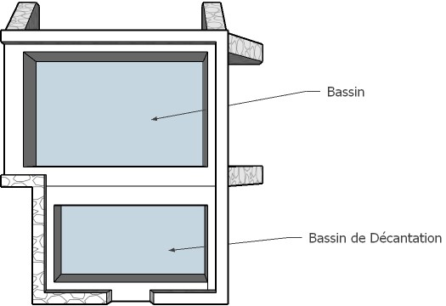
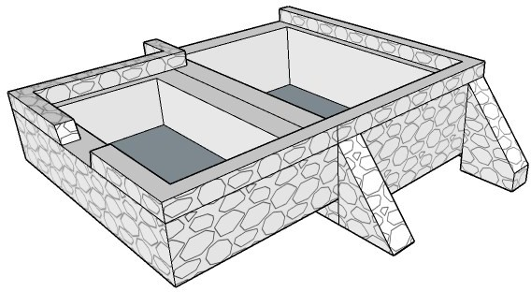
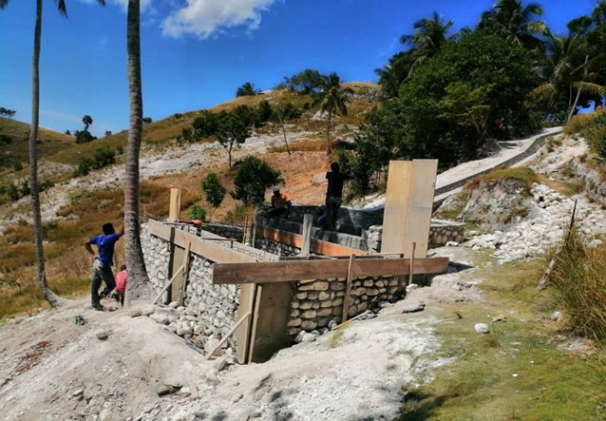
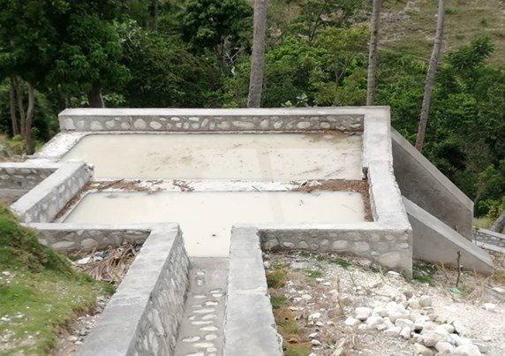
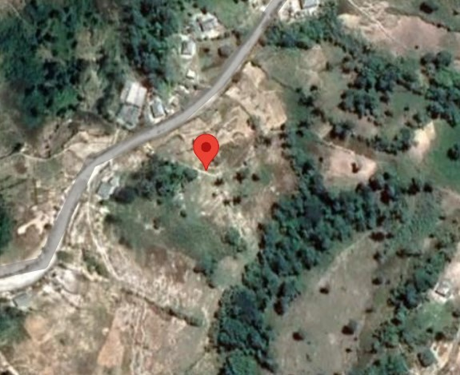
Schémas/plans de l’ouvrage
Vue de dessus
Vue de 3/4
Photos de l’ouvrage
Chantier | Bassin terminé
Géolocalisation de l’ouvrage
Déroulement du chantier
Un chantier mené sans complications particulières. Mais une importante main d’œuvre mobilisée pour le transport des matériaux le bassin étant situé un peu loin de la route.

Slide 5
Canal Favette (C1-Favette)
Nom de l’ouvrage : Canal d’évacuation Favette
Coordonnées GPS de l’ouvrage : N18°07’16.871’’ O73°54’32.855’’ à N18°07’14.914’’ O73°54’31.152’’
Localité de l’ouvrage : Favette
Nom du propriétaire : Wilner Mirbel
Dates de construction : Février 2021
Exécution/supervision de l’ouvrage : Un Enfant par la Main (ing. Saintil CLOSSY)
Caractéristiques générales de l’ouvrage
Aménagement d’un fossé trapézoïdale maçonné de 87 mètres de long à côté du
chemin allant de Port Salut en direction de Favette, le début du canal se trouve à côté du point le plus bas de la route construite. Ce canal reçoit l’eau de la piste rurale et la
conduit vers le bassin communautaire de Favette.
Retour à l’index
Choix de l’ouvrage
Raisons du choix de l’emplacement | De concert avec les Autorités Locales, il a été jugé prioritaire de construire un canal d’évacuation des eaux associé à un petit bassin de dissipation d’énergie pour drainer les eaux recueillies par la piste rurale et les mener vers un exutoire naturel.
Accès | Accès en saison sèche dans la zone de Buisson pour construire le canal d’évacuation d’eau.
Saison(s) propice(s) à la construction | Saison sèche
Choix du type d’ouvrage | Le Canal d'évacuation d'eau permet de conduire les eaux de ruissellement dans un bassin de dissipation de l‘énergie pour diminuer la vitesse de l‘eau et permettre au surplus d’eau d’arriver dans un exutoire naturel sans causer de dégât.
Caractéristiques techniques de l’ouvrage
2 murets latéraux en maçonnerie de forme trapézoïdale b= 0,30m de h= 0,60m et le fond du fossé en maçonnerie de roche de 0,40 m de largeur intérieure d’épaisseur 0,30m sur une longueur de 87m soit un volume de 70 m3 de maçonnerie dosé à 350 kg de ciment par m3.

Slide 6
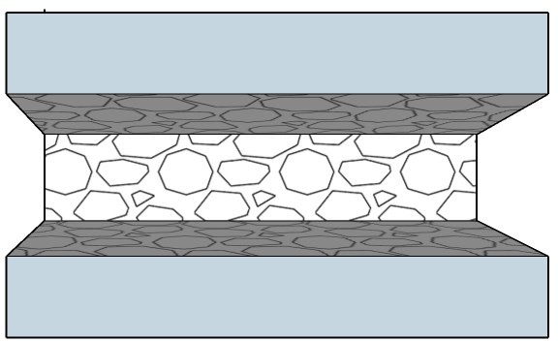
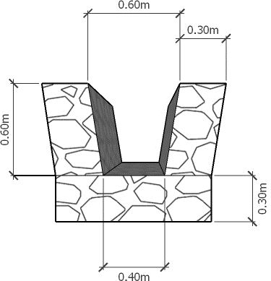
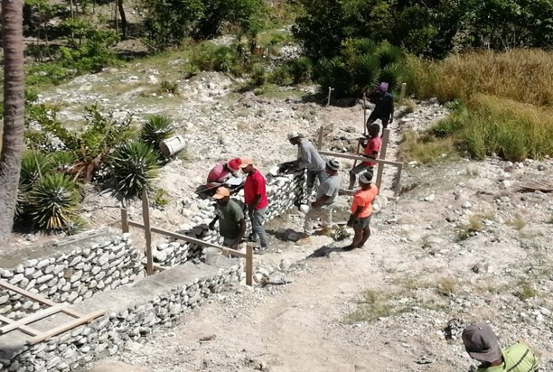
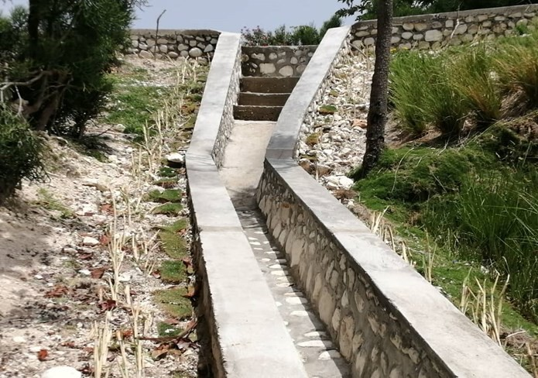
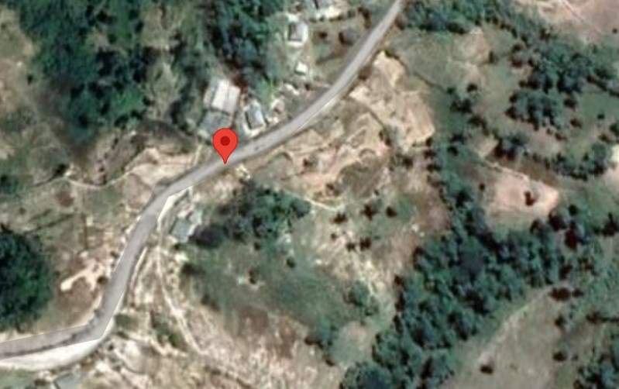
Schémas/plans de l’ouvrage
Coupe transversale
Vue de dessus
Photos de l’ouvrage
Chantier du canal | Canal terminé
Géolocalisation de l’ouvrage
Déroulement du chantier
Pas de complications particulières mais comme pour le bassin, une main d’œuvre
importante a été recrutée pour le transport des matériaux.
Le canal a été aménagé en structures biologiques (boutures d’herbes éléphant).

Slide 7
Citerne communautaire Favette (CC1-Favette)
Retour à l’index
Nom de l’ouvrage : Citerne communautaire Favette
Coordonnées GPS de l’ouvrage : N 18°07'41.206''/ O 73°54'22.857''
Localité de l’ouvrage : Favette
Nom du propriétaire : COPVEPA
Dates de construction : Juin-Juillet 2021 (finitions février 2022)
Exécution/supervision de l’ouvrage : Un Enfant par la Main (ing. Saintil CLOSSY)
Caractéristiques générales de l’ouvrage
Citerne collective de 30 m³ :
Longueur de la citerne est 4,3m,
Largeur de la citerne est 3,50 m,
Hauteur de la citerne est 2 m,
Volume de la citerne est 30 m³.
Choix de l’ouvrage
Raisons du choix de l’emplacement | La coopérative de vétiver COPVEPA disposait d’une belle surface de toiture. Aucune source à proximité de la coopérative.
Accès | Accès difficile en saison des pluies
Saison(s) propice(s) à la construction | En saison des pluies
Choix du type d’ouvrage | Ouvrage adapté à la configuration et à la problématique (accès à l’eau difficile) de la zone

Slide 8
Caractéristiques techniques de l’ouvrage
 | Maçonnerie Le fond de la citerne a une surface de 4,80 m x 4,00 m et d’une épaisseur de 0,20 m, soit un volume de béton de 3,84m³ de béton. Les parois sont conçues avec des blocs (parpaings) de 0,40 m de long, 0,20 m de hauteur et 0,20 m d’épaisseur. A l’intérieur des parpaings, il y a du béton dosé à 350kg. Les finitions de la citerne : crépissage, enduisage et cirage Crépissage enduisage et cirage à l’intérieur de la citerne : la surface intérieure des faces verticales de la citerne est : 2,0 m x (4,3m + 3,50m + 4,3m + 3,50m) = 31,2m². À crépir au mortier, enduire et cirer. Pour le fond : une chape de béton d’au moins 10 cm, sur une surface de 4,3m x 3,50m = 15,05m². Un crépissage à l‘extérieur sur toute la surface au-dessus du sol. Le ferraillage Un quadrillage avec des fers 3/8’’ dans le fond de la citerne espacé de 20 cm et recourbé 1 sur 2 en forme de U, remonter dans les trous des parpaings jusqu’à la dernière rangée. Un fer 3/8’’ placé horizontalement après chaque 3 rangés de parpaings. Un autre quadrillage se fait avec des fers ½’’ dans la dalle béton pour recouvert la citerne espacée de 20 cm. Les fouilles Le volume de la fouille est estimé à 30 m³

Slide 9
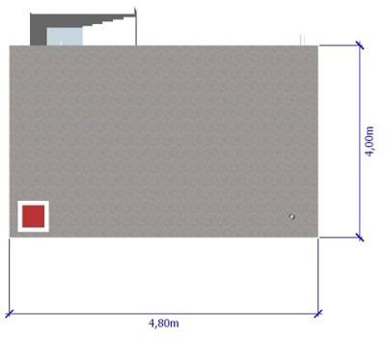
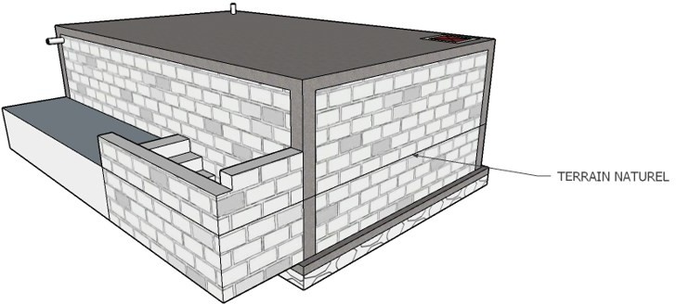
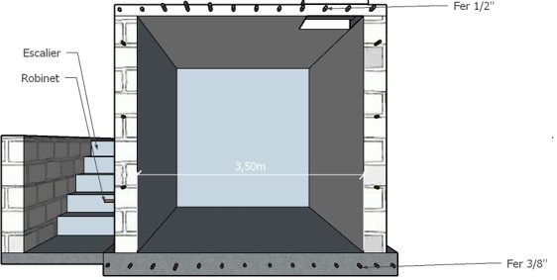
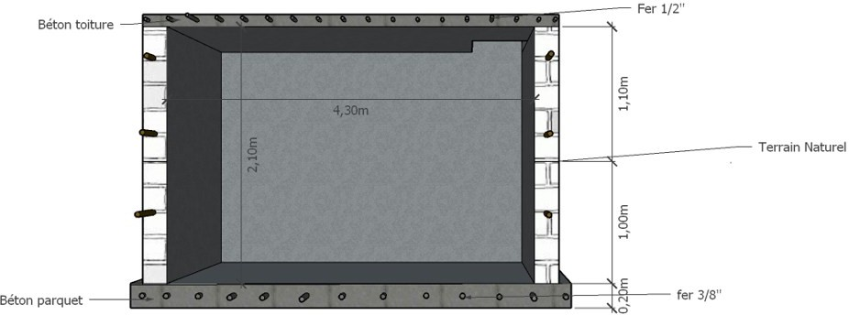
Schémas/plans de l’ouvrage
Vue de dessus
Vue de 3/4
Coupe transversale
Coupe longitudinale

Slide 10
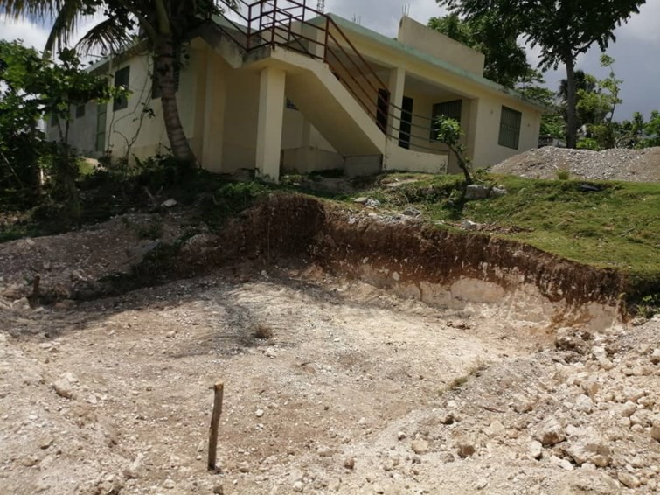
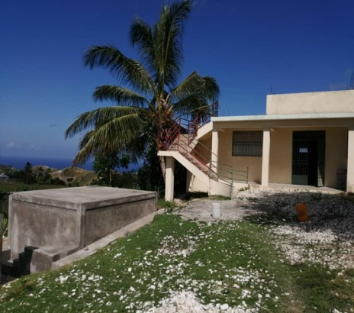
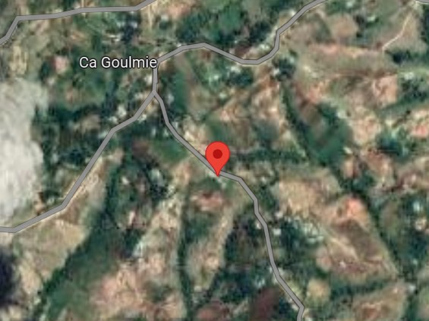
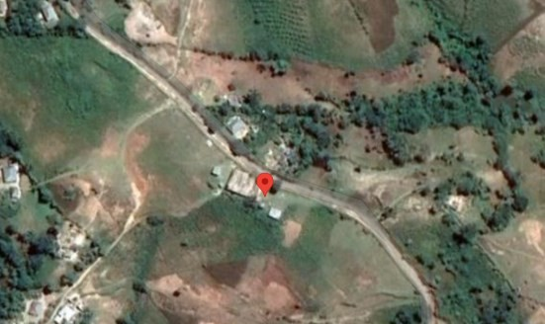
Photos de l’ouvrage
Emplacement | Ouvrage terminé
Géolocalisation de l’ouvrage
Déroulement du chantier
Démarrage du chantier en juillet 2021. Les finitions (pose de la couverture et de la conduite de l’eau jusqu’à la citerne) ont été réalisées en février 2022. Un chantier mené sans difficulté, à proximité de la route.

Slide 11
Citerne familiale Favette (CF1-Favette)
Nom de l’ouvrage : Citerne familiale Favette
Coordonnées GPS de l’ouvrage : N 18°08'26.435'' 0 73°54'17.803''
Localité de l’ouvrage : Favette
Nom du propriétaire : Sandra Derosier
Dates de construction : Juillet 2021
Exécution/supervision de l’ouvrage : Un Enfant par la Main (ing. Saintil CLOSSY)
Caractéristiques générales de l’ouvrage
Citerne familiale de 12 m³ :
Longueur : 3 m
Largeur : 2 m
Hauteur : 2 m
Volume : 12 m³
Retour à l’index
Choix de l’ouvrage
Raisons du choix de l’emplacement | La famille bénéficiaire a été sélectionnée selon les critères suivants : Famille résidant dans une habitation avec toiture en tôle Eloignement du point d’eau le plus proche Nombre de personnes en charge des corvées d’eau dans la famille Nombre de personnes habitant sous le même toit Potentiel de valorisation agricole à proximité de la citerne
Accès | Difficile. Pick up mobilisé pour acheminer les matériaux et les manœuvres
Saison(s) propice(s) à la construction | Saison des pluies
Choix du type d’ouvrage | Ouvrage adapté à la configuration et à la problématique (accès à l’eau difficile) de cette zone enclave

Slide 12
Caractéristiques techniques de l’ouvrage
 | Maçonnerie Le fond de la citerne a une surface de 3,00 m x 2,00 m et une épaisseur de 0,15 m, soit un volume de béton de 0,9m³ . Les parois sont conçues avec des blocs (parpaings) de 0,40 m de long, 0,20 m de hauteur et 0,20 m d’épaisseur. A l’intérieur des parpaings, du béton dosé à 350 kg. Les finitions de la citerne : crépissage, enduisage et cirage Crépissage enduisage et cirage à l’intérieur de la citerne : la surface intérieure des faces verticales de la citerne est : 2,0 m x (2m + 3m + 2m + 3m) = 20 m². à crépir au mortier, enduire et cirer Pour le fond : une chape de béton d’au moins 7 cm sur une surface de 3m x 2m = 6m². Un crépissage à l‘extérieur sur toute la surface au-dessus du sol. Le ferraillage Un quadrillage avec des fers 3/8’’ dans le fond de la citerne espacé de 20 cm et recourbé 1 sur 2 en forme de U, remontant dans les trous des parpaings jusqu’à la dernière rangée. Un deuxième quadrillage est fait avec des fers ½’’ dans la dalle de béton espacé de 20 cm. Les fouilles Le volume de la fouille est estimé à 10 m³

Slide 13
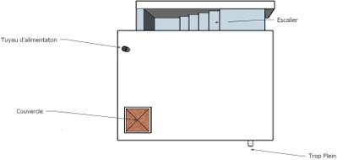
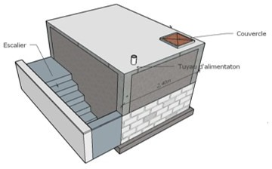
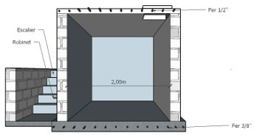
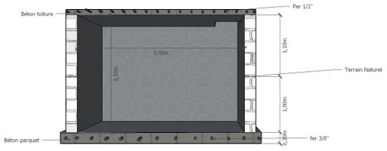
Schémas/plans de l’ouvrage
Vue de dessus
Vue de 3/4
Coupe transversale
Coupe longitudinale

Slide 14
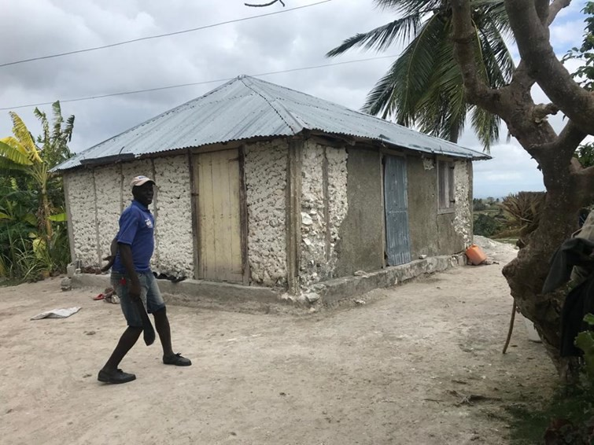
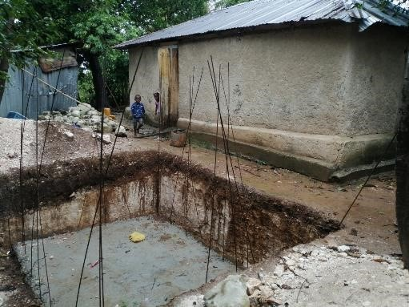
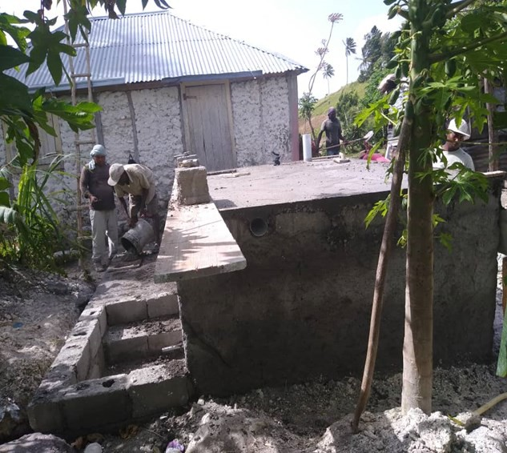
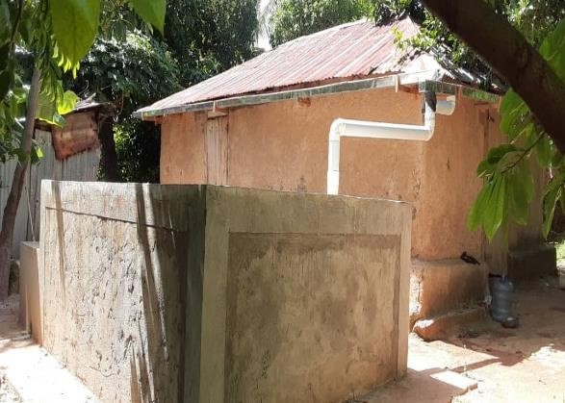
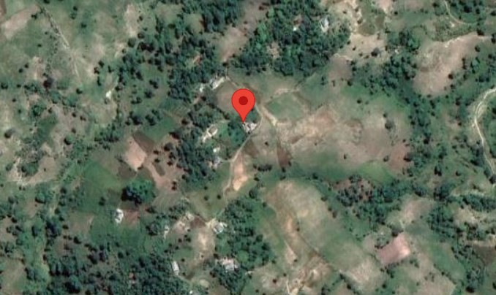
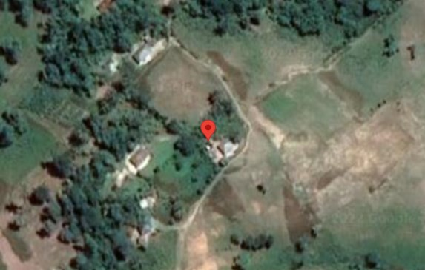
Photos de l’ouvrage
Emplacement | Fouilles
Chantier | Ouvrage terminé
Géolocalisation de l’ouvrage
Déroulement du chantier
Le chantier s’est déroulé normalement, sans difficulté particulière.

Slide 15
Piste rurale Favette (PR1-Favette)
Retour à l’index
Nom de l’ouvrage : Piste rurale Favette
Coordonnées GPS de l’ouvrage : de N18°07’19.412’’ O73°54’30.52’’ à N18°07’19.948’’ O73°54’27.032’’
Localité de l’ouvrage : Favette
Nom du propriétaire : Domaine public
Dates de construction : Décembre 2020 - Février 2021
Exécution/supervision de l’ouvrage : Un Enfant par la Main (ing. Saintil CLOSSY)
Caractéristiques générales de l’ouvrage
65 mètres linéaires
Choix de l’ouvrage
Raisons du choix de l’emplacement | Amélioration d’un tronçon du chemin allant de Port Salut via Buisson à Favette, pour le rendre franchissable en toutes saisons par tous types de véhicules. Jusqu’alors le transport par véhicule, des personnes et des marchandises était impossible en saison pluvieuse : piste en terre argileuse sur une pente de plus de 20%.
Accès | Facile, à proximité de la route
Saison(s) propice(s) à la construction | Saison des pluies
Caractéristiques techniques de l’ouvrage
Chaussée
Largeur : 3,80m ; Longueur : 62m ; Epaisseur 0,30m soit un volume de béton de 7,68m³.
Deux caniveaux de chaque côté
Largeur 0,75m chacun ; Longueur 62m, Epaisseur 0,15m soit un volume de béton de 7,00 m³.
Largeur Totale de la route : 5,30m.

Slide 16
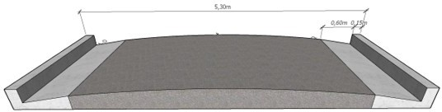
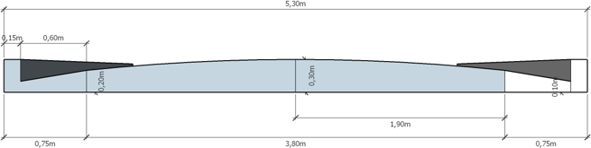
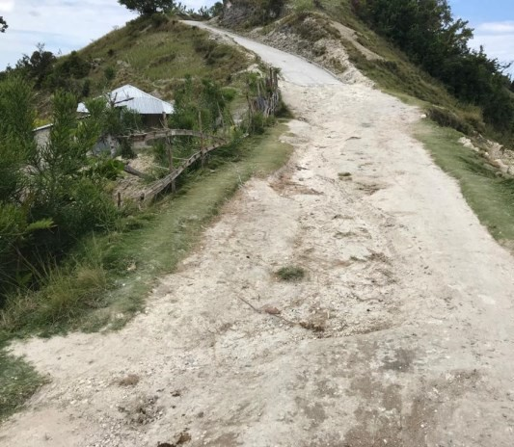
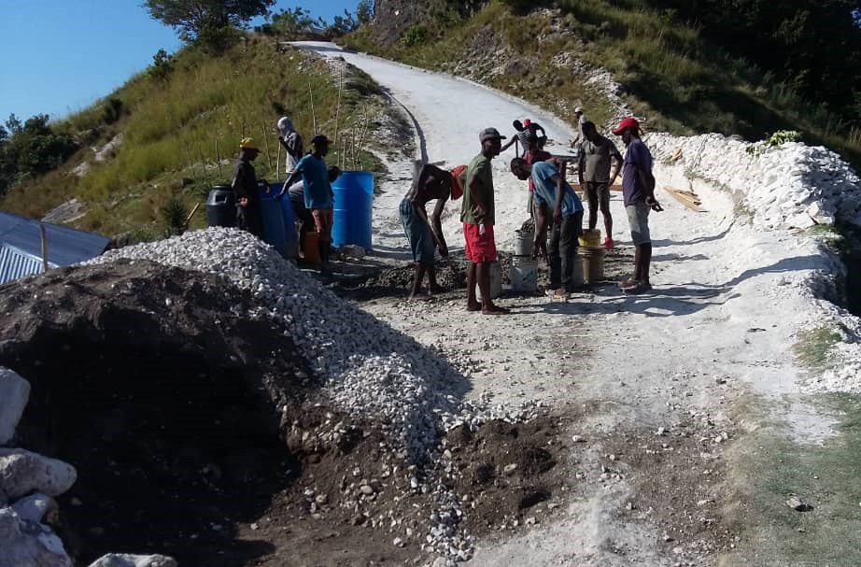
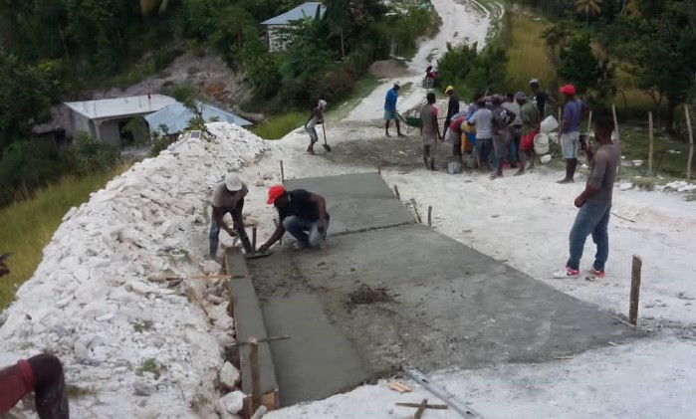
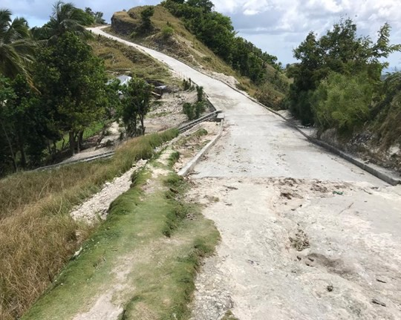
Schémas/plans de l’ouvrage
Vue de 3/4
Coupe transversale
Photos de l’ouvrage
Emplacement | Chantier
Chantier | PR terminée

Slide 17
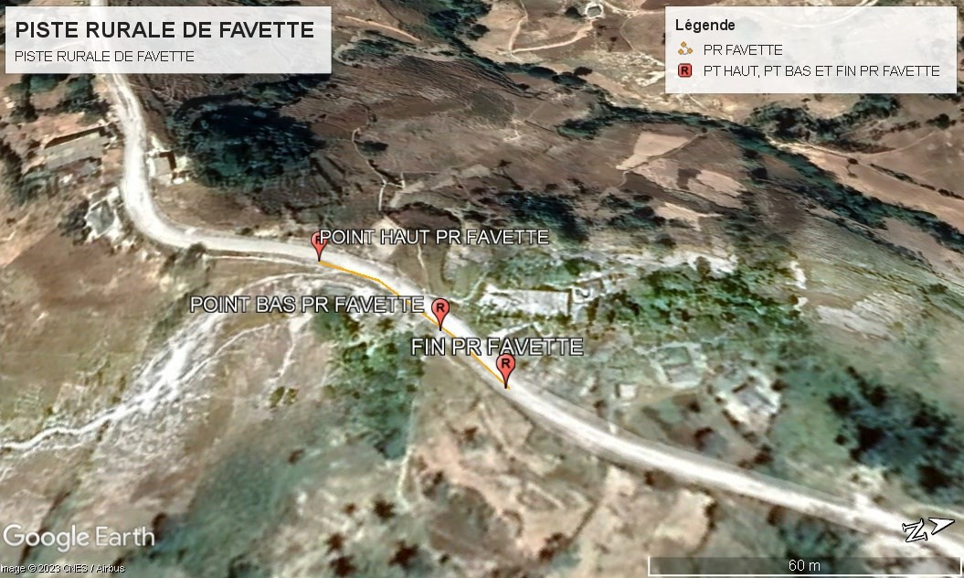
Géolocalisation de l’ouvrage
Déroulement du chantier
Pas de difficulté particulière
Aménagement des 62 mètres linéaires de piste rurale en structure biologique.

